Slide 1


Slide 2

Bài
20C
Em nói lời hay

Slide 3

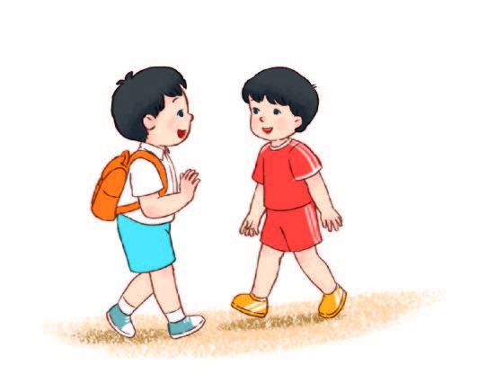
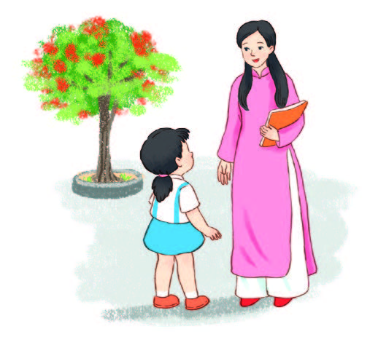
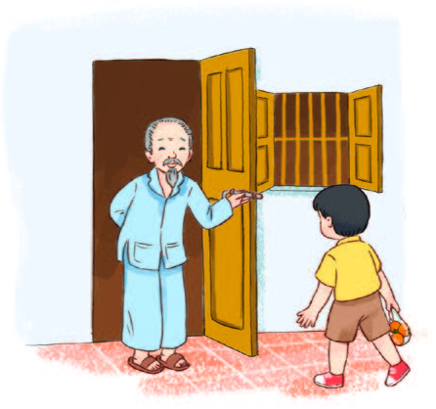
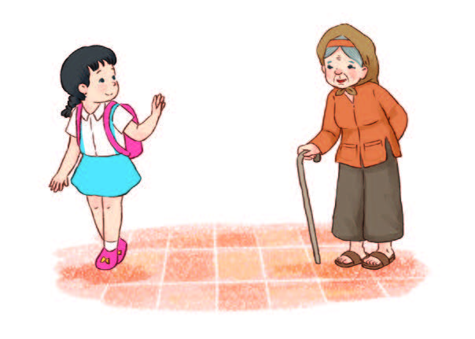
Nghe – nói
Đóng vai bạn nhỏ trong tranh, nói lời chào.

Slide 4

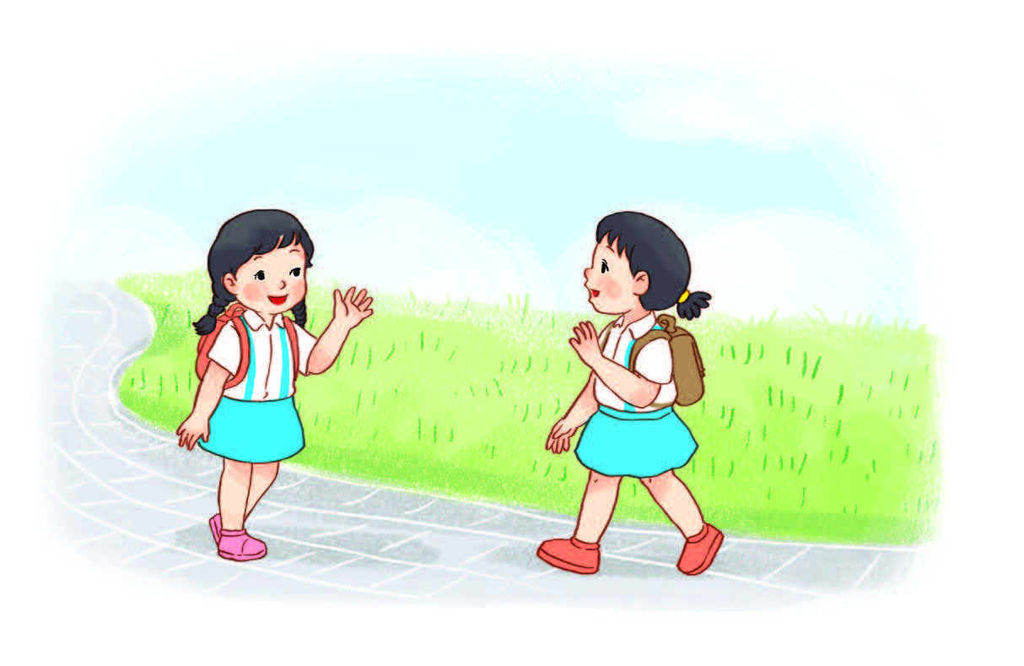
Đọc
Lời chào đi trước
1.
Đi đến nơi nào
Lời chào đi trước
Lời chào dẫn bước
Chẳng sợ lạc nhà
Lời chào kết bạn
Con đường bớt xa.
2.
Lời chào là hoa
Nở từ lòng tốt
Là cơn gió mát
Buổi sáng đầu ngày
Như một bàn tay
Chân thành cởi mở…
3.
Ai ai cũng có
Chẳng nặng là bao
Bạn ơi đi đâu
Nhớ mang đi nhé!
(Theo Nguyễn Hoàng Sơn)

Slide 5

Đọc
a) Đọc từng khổ thơ trong nhóm.

Slide 6
Đọc
Lời chào đi trước
1.
Đi đến nơi nào
Lời chào đi trước
Lời chào dẫn bước
Chẳng sợ lạc nhà
Lời chào kết bạn
Con đường bớt xa.
2.
Lời chào là hoa
Nở từ lòng tốt
Là cơn gió mát
Buổi sáng đầu ngày
Như một bàn tay
Chân tình, cởi mở…
3.
Ai ai cũng có
Chẳng nặng là bao
Bạn ơi đi đâu
Nhớ mang đi nhé!
(Nguyễn Hoàng Sơn)

Slide 7
Đọc
b) Khổ thơ 1 khuyên em nên làm gì?
Đi đến nơi nào
Lời chào đi trước
a. Chào để kết bạn
cùng đi trên đường
1
Lời chào dẫn bước
Chẳng sợ lạc nhà
b. Chào để làm quen
2
Lời chào kết bạn
Con đường bớt xa
c. Chào để hỏi đường đi
3

Slide 8
Đọc
c) Đọc thuộc lòng một khổ thơ.
1.
Đi đến nơi nào
Lời chào đi trước
Lời chào dẫn bước
Chẳng sợ lạc nhà
Lời chào kết bạn
Con đường bớt xa.

Slide 9
Đọc
c) Đọc thuộc lòng một khổ thơ.
Đi đến nơi nào
Lời … đi trước
Lời chào dẫn …
Chẳng sợ lạc nhà
Lời chào kết bạn
Con đường bớt …

Slide 10

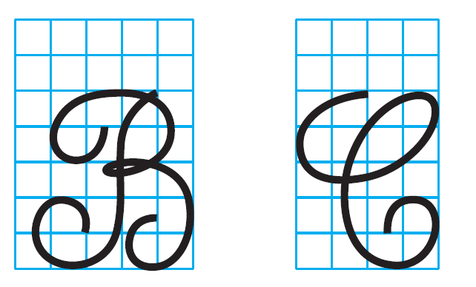
Viết
Tô và viết.
– Tô chữ hoa: B, C.
– Viết: Cao Bằng.
Notes:
Clip viết chữ hoa B, C???

Slide 11
Viết
b) Dựa vào câu chuyện Vịt con đi học, tìm từ ngữ cho
ô trống để hoàn thành câu.

Slide 12
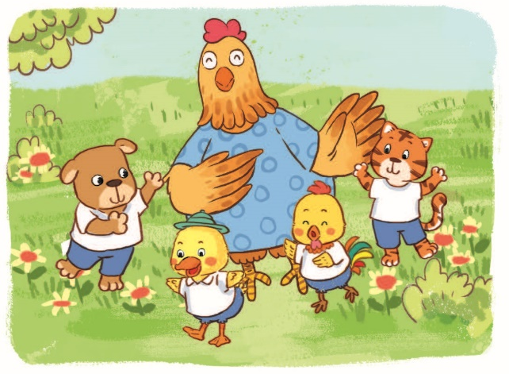
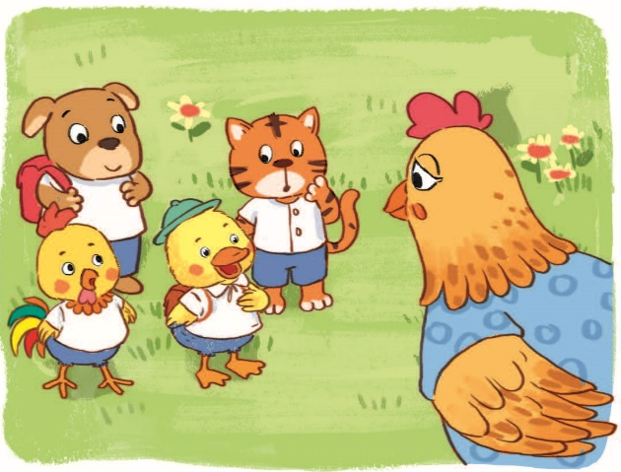
Vịt con: “Thưa cô, em
là . Em thích ”.
Vịt con
bơi lội
Sau giờ học, cô giáo dạy
các bạn
.
múa hát, tập thể dục.
Viết các từ ngữ tìm được vào vở.

Slide 13

Nghe – nói
Nói lời chào của em với bố mẹ hoặc ông bà khi đi học về.

Slide 14

Notes:
CHÂN THÀNH CẢM ƠN!

